Slide 1
8.6 Searching for Preferred Solutions 8.7 Exploiting Multi-Objective Evolutionary Optimization
GAゼミ
東 江里子
2010.12.14（Tue)

Slide 2
8.6 Searching for preferred Solutions
・非支配解における特定の解の選出方法の紹介
＊post-optimal techniques
＊optimization-level techniques

Slide 3
8.6.1 Post-Optimal Techniques

Slide 4
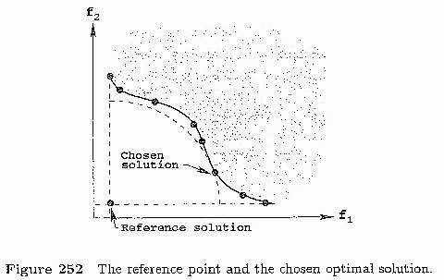
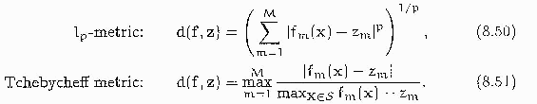
Compromise Programing Approach [Yu, 1973; Zeleny, 1973]
最も古典的な手法
例題：2目的最小化問題
＜手法＞
・基準点Zを決定
（Reference Point）
・点Zからのユークリッド距離が
一番近い解を選択
S ： 全体の探索空間

Slide 5
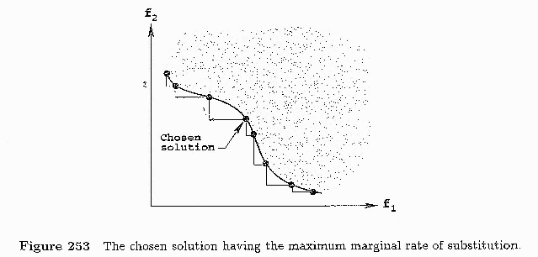
Marginal Rate of Substitution Approach
<先行研究>
Marginal Rate of Substitution(MRS) [Miettinen,1999]
手法 ：
<応用>
MRS値が一番大きい値の解を選出
f2
A(10,5)
Δy=-5
B(5,8)
Δx=3
f1
点AのMRS値：
Notes:
他の目的関数値を犠牲にして一個の目的関数に着目して、ほかの目的を考えない手法（Miettien）をさらに拡張したもの。
隣り合う解同士の比較はM目的ぶんあるので計算にかなり時間がかかる
よりよいくぼみポイント←まーじなるれいと ひとつひとつ比較していく その中で一番いいのを選ぶ（まーじなるれいと最大）
一個の目的関数のみにおいて
ひとつ

Slide 6
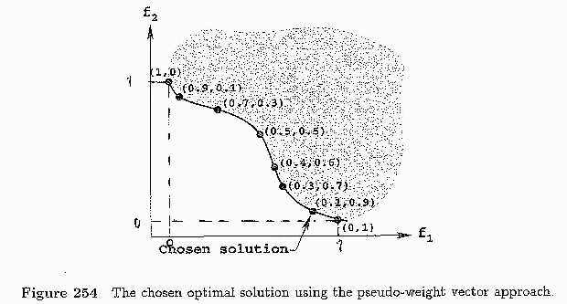
Pseudo-Weight Vector Approach
疑似重さベクトル
＜手法＞
・各目的関数において最大値
最小値を取る解を重さ１，０とおく。
・その間の解に０～１の重さを与える。
・ユーザーが望む重さをもつ解を選択。
（図ではF１：１０％、F２：９０％の重さベクトルを持つかいを選択）
０
１
０
１

Slide 7
8.6.2 Optimization-Level Techniques
ユーザーが重きを置きたい目的にバイアスをかける
＜ADVANTAGE＞
＊検索労力を削減する。
---特定の領域に検索を移動させることにより直観的に
労力（時間）削減になる。
＊非支配解の中でより良い精度を得ることができる。
---小さい領域を探索することで得られる解の密度が高く
なり，それによりそのような解の精度が上昇する。

Slide 8

Utility Functions [Keeney and Raiffa,1976]
Utility Functions :
---多目的 ⇒ １目的
＜特徴＞
＊問題に依存
＊ユーザーの主観が高い
BUT・・・
ユーティリティ関数を構成できるなら，ユーティリティ関数を
最大にする解を取得できる。

Slide 9



Biased Sharing Approach（1/4）
Biased distance metrixを用いたsharing approachの提案
＊fitness-space sharing（Section5.9）
---一般的なユークリッド距離計算
＊biased sharing
---重みを加えた距離計算
各目的に重みｗ（０～１）を割り当てる。（全目的の重みの総和＝１）
Convex Pareto-optimal region
Nonconvex Pareto-optimal region

Slide 10
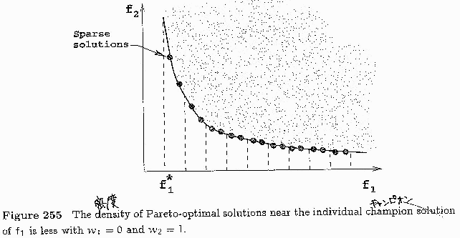
Biased Sharing Approach（2/4）
<特徴>
高い重みを有している目的関数の場合，その目的関数値が良い方に解が密集する。
閑散
W1＝０
W2＝１
密集
Notes:
バイアスシェアリングアプローチでは、ユークリッド距離を計算したそれぞれの目的にそれぞれ違う重さを与える。
たとえば、ｗｋ（０～１）がｋ番目目的関数に割り当てる重さとすると、（ｗはランダム？に割り当てる）ｗ‘ｋを以下のように割り当てる
この重さをもとに、先ほどの距離計算方法を変更する。（（重さを組み込んだ距離計算））
Fitness-based sharing ではこの距離計算を用います。
ここで重要なのは、２番目の目的のみ（ｗ２の値が大きくて）でシェアリングを行った場合、ｆ１の最適値により近い解が得られる。
これは式８．５４で使用される重みが必要となる理由です。
この新しい距離計算はシグマのために新しい見積もりが要求されますが、式４．６４も使うことができる。
このアプローチを使うことで高優先目的関数は毎回重さ＝１となります。その一方で他のすべての目的関数は０～１の間の重さになります。
もし同じ重さがそれぞれの重さに割り当てられたら、式８．５５と同じになることに気づくでしょう。おもしろいですね。
凸上パレート最適領域では、ある目的関数が高い重さだと、最適な個体により近い所により多くの解が密集します。
図２５５はそのことを表しています。
２目的最適化問題において、もしｗ１＝０、ｗ２＝１のような極端な場合、それに相当するｗ‘はｗ１’＝１、W2‘=0となります。
Ｗ２‘＝０だから計算式８．５５の中にはF2の成分が含まれていないため、ｆ１の探索空間が等分割されるでしょう。
このように、ベスト個体F*１に近い部分のパレート最適解の密度はより少なくなるだろう。
非凸状領域では、ｗｋ‘は～のように計算される。
つぎのように、上の修正実パラメータNSGAを適用します。テスト問題SCH1において上のバイアスシェアリングアプローチを使って。
ほかの適用はほかのところで見つけられています。（Deb,in press）
私たちはSCH1ではパレート最適解は０＜ｘ＜２に横たわります。
私たちはこの領域を１０等分し、かつそれぞれの違う重さベクトルの下に分割された中のパレート最適解の数を数えます。
図２５６では０～０．２に存在する解の数とそれぞれの重さのときの解の個数を表している。
２０回試走の平均プロット（図２５６）
この図は重さが同じ時代替一様な分割になることがあきらか。
しかしながら、ｗ１が大きいほどF2に偏り、小さいほどF1に偏る

Slide 11
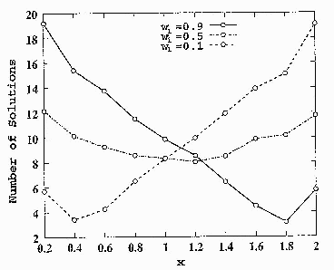
Biased Sharing Approach（3/4）
＜実験：テスト問題SCH１ ＞
＊実数値パラメータNSGA
母集団：１００
交叉確率：０．９
突然変異確率：１/n
世代数：５００
ηc=30, ηm=500（付録参照）
<結果>
・W1=W2(=0.5)のとき
---ほぼ一様に解が分布
・W1＞W2のとき
---x=０に近いほど解が密集
・W1＜W2のとき
---x=２に近いほど解が密集
＊ｘ∈（0,2）を１０等分割
＊0.2間隔ずつに存在する解の個数を表示（各重さについて）

Slide 12
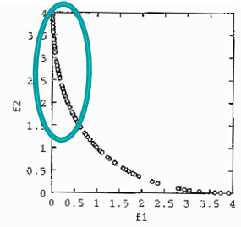
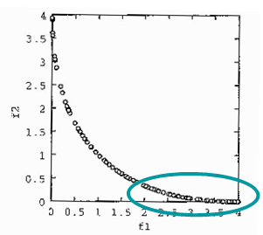
Biased Sharing Approach（4/4）
<パレート最適面>
図１
---f1の最適値に近い領域に
解が集合
図２
---f2の最適値に近い領域に
解が集合
<特徴>
＊重みを変えることによって
偏らせたい領域に解を密集
させることができる！
図１
W1=０．９
W2=０．１
図２
W1=０．１
W2=０．９

Slide 13

Guided Domination Approach（1/5） [Branke et al., 2000]（MOEA）
重さ関数Ω
aij ：i目的の損失量に対するｊ目的の利得量
the matrix a
＜２目的の場合＞
a | 1 | 2 | … | M-1 | M
1
2
…
M-1
M

Slide 14
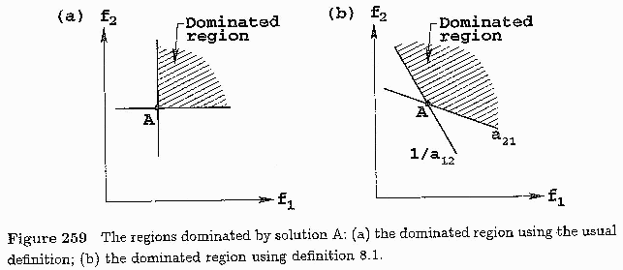
Guided Domination Approach（2/5）
＊新たな支配関係の定義＊
＜Definition 8.1＞
---X1がX2を支配 if Ωi(f(X1))≤ Ωi(f(X2)) for all i=1,2,…M かつ
少なくとも１つの目的において厳密な不平等が成り立つ
拡大

Slide 15
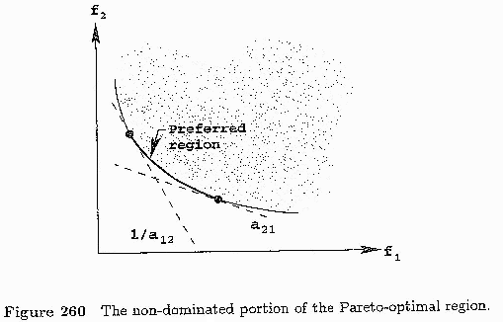
Guided Domination Approach（3/5）
⇒パレート最適面の中間
部分の探索が可能
＜まとめ＞
・MOEA：パレート最適領域の中心部分のみ探索
→バイアス探索ではパレート最適面の特定の領域に偏る
⇒適切なa値を選ぶことで，パレート最適領域の一部を強調
支配

Slide 16
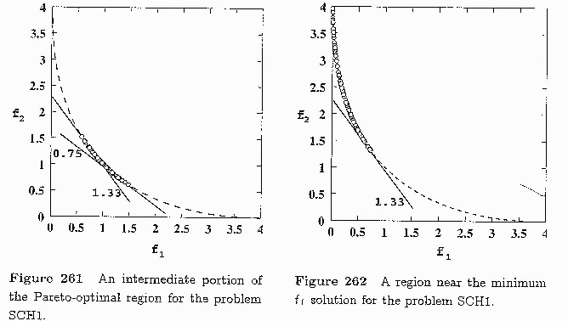
Guided Domination Approach（4/5）
＜実験：テスト問題SCH１ ＞
＊実数値パラメータNSGA
母集団：１００
交叉確率：０．９
突然変異確率：１/n
世代数：５００
ηc=30, ηm=500
a12=a21=0.75 a12=0, a21=0.75

Slide 17
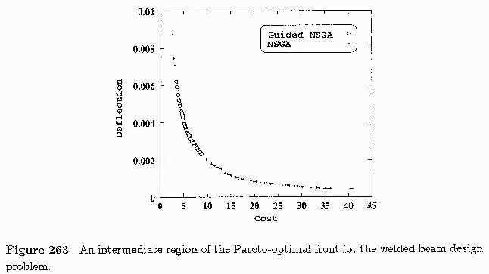
Guided Domination Approach（5/5）
＜実験：welded beam problem(p.124)＞
＊2目的最小化問題
＊実数値パラメータNSGA
母集団：１００
交叉確率：０．９
突然変異確率：１/n
Polunomial mutation
operators:ηc=30, ηm=500
世代数：５００
a12=0.50, a21=0.25
→正規化が使用される場合，適切な重さaijを選ぶのは難しい…
⇒しかし，パレート最適領域から偏った解集合を探索するには役に立つ手法

Slide 18



Weighted Domination Approach(1/2) [Parmee et al., 2000]
i番目の目的関数における解ｘ(1)とx(2)による関数
⇒少なくとも1目的において のとき
⇒全ての目的に重要性を与える。
⇒上記式を書き直し，不定な関係性を拡張すると・・・
１
２
３

Slide 19


Weighted Domination Approach(2/2)
⇒ となるような，各目的において異なった重みベクトルを与えると・・・（w-dominance）
⇒すべての目的が等しい重要性ならば，
それぞれのwi=1/Mとなり式③のような
不定性を持つ。
⇒研究者らによる(w,τ)-dominanceの提案
(τ ： １以下)
４
５

Slide 20
8.7 Exploiting Multi-Objective Evolutionary Optimization
制約条件付き１目的を含む最適化問題
目標計画法問題(goal programming problems)
＜近年の研究内容＞
＊Genetic programming(GP)でしばしば生じる遺伝的プログラミングを膨らませることは，基本的な目的関数を最適化し，遺伝的プログラムのサイズを最小にするという２目的最適化問題に問題変換することで制御される。[Blueler et al., in press]
＊複数の機能上異なる目的にもとの一つの目的関数を分解して多目的最適化問題として問題を扱う方が，普通の１目的最適化手法より簡単である。[Knowles et al., 2001]
Notes:
前項は多くの最適解が結果として起こる多目的最適化問題に対応しているのがわかるのに重要性を変えながらどう多くの闘争目的を与えることができるか、そして、どう進化アルゴリズムの人口アプローチを使用できるかを示しました。
多目的最適化はただ一つの目的規制取り扱いと目標計画法を含むことにおける利用された他の検索と最適化問題が問題であったならばコンセプト化します。

Slide 21
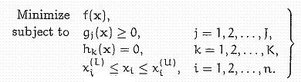
8.7.1 Constrained Single-objective Optimization(1/5)
＊１目的多制約
＜制約＞
非線形で検索スペースの大部分が実行不可能領域
→ただ１つの実行可能解さえ探索が困難…
⇒すべての制約違反を最小にしながら目的関数を最小に
する多目的最適化問題として置き換える！

Slide 22
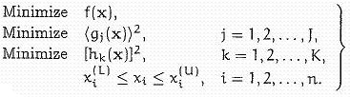
8.7.1 Constrained Single-objective Optimization(2/5)
＜問題変換＞ １目的から多目的へ
制約：C=J+K → 目的数：M=C+１
制約目的関数値：
・制約条件を満たさない：０以上の値
・制約条件を満たす ：０
→このように多目的法で制約違反最小化をすることにより，
制約最小解を含むパレート最適領域を探索できる。
Notes:
少しの計算が、強制的な最小限がx1==x2=0.793であることを示すでしょう。
対応する機能値はf=2.121です。
この最小の解決策は解決策Aとして図に示されています。
水平な軸は、規制が違反であるとマークします。
したがって、制約違反がないすべての解決策が可能です。
また、これらの解決策は結果として起こる2目的の最適化問題の全体の客観的なスペースに伴う図に示されています。
2目的の最適化問題に設定された対応するパレート-最適解は、著しいです。
規制の最小の対策Aがパレート-最適解セットの片端に属すのは、明確です。

Slide 23

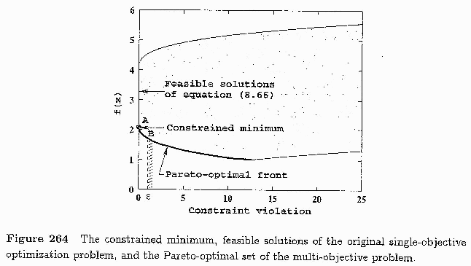
8.7.1 Constrained Single-objective Optimization(3/5)
問題設定
・計算例（制約最小解）：
・制約違反０：実行可能解
Notes:
各制約違反が上のマルチ目的定式化で最小にされるので、結果として起こるパレート-最適領域は制約最小のソリューションを含みます。(すべての制約違反がそれのためのゼロです)。
図264は以下の例の問題を概念に入れます。

Slide 24

8.7.1 Constrained Single-objective Optimization(4/5)
weighted sum of objectiveへの問題転換
⇒Penalty Function Approach(Section4.2.3)
:目的関数f(x)と全ての制約条件を導入（重みベクトルw=(1,R,r) ）
<問題点>
・この手法成功のためには，最適な重みベクトルを探索しなけ
ればならず，その探索に莫大な労力がかかる。
・制約違反最小となる最適解の探索は非常に困難
⇒多目的最適化問題を解く際のWeighted Approachが直面する困難と類似
Notes:
上のマルチ目的定式化は条件付き最適化問題を扱う望ましい方法ですが、古典的なただ一つの目的最適化文学は目的の荷重している合計に上の問題を変換します。
この方法はペナルティ関数アプローチとして主に知られています(セクション4.2.3を参照してください)、元の目的関数f(x)とすべての制約違反がペナルティパラメタから成るウェイトベクトルと共に加えられるところで、以下の通りです。
多目的最適化の話法で、上の機能はウェイトベクトルw=(1、R、r)における(J+K+1)目的の荷重している合計です。
古典的な最適化文学は上の方法のうまくいっている運用のためにウェイトベクトルを固定することにおける莫大な苦労を目撃しました。
ウェイトベクトルのコンポーネントは検索スペースでどこからでも強制的な最小限に向かって決まった道を決定します。
本当の強制的な最小限に一点に集まることの代わりに時々、経路はローカルの、そして、人工の最小限に終わります。
したがって、十分非線形の問題によって、すべてのウェイトベクトルが本当の強制的な最小限に向かって滑らかな集合を許すというわけではないでしょう。
しばしば、ユーザは、条件付き最適化問題を解決するために様々なウェイトベクトルを実験しなければなりません。
この困難は原則として多目的最適化問題を解決する際に荷重しているアプローチに直面していた困難と同様です。
私たちは中で、より早く任意のウェイトベクトルが非凸と凸状検索スペース問題さえの特定のパレート-最適解に導かないかもしれない第3章について議論しました。
ただ一つの目的最適化のための規制取り扱いのためのペナルティ関数アプローチと多目的最適化のための荷重しているアプローチとの上の関係と共に、私たちは、ペナルティ関数のユーザがなぜ本当の強制的な最小限を見つけることにおけるアプローチ表面苦労を基礎づけたかを説明できます。

Slide 25
8.7.1 Constrained Single-objective Optimization(5/5)
パレートベース多目的最適化手法の有用性
１）ペナルティー目的関数P(x,R,r)を使用せず自然な方法で制約条件付き問題を解決できる。
２）ペナルティーパラメータ(R,r)が必要なく，ユーザーの主観に左右されない。
３）制約違反に対する対応を緩和することで，多少制約違反がある解も有益な解として扱う。（Hard 制約 ⇒Soft 制約）
例）図２６４において，制約違反εに属するパレート最適面上の解Bの制約
違反値は微小なので，０～εに属する最適面上の解もA同様に扱う。
☆重要なことはMOEAらにおいて多くの解を探索できること！
Notes:
///
パレートベースの多目的最適化方法の有用性で、条件付き最適化問題を解決する際にこれらを使用する多くの利点が存在しています、以下の通りです:
1.自然な方法で規制取り扱い問題を解決できます。
罰せられた目的関数P(x、R、r)のどんな人工の定式化も必要ではありません。
2.どんなペナルティパラメタ(R、r)の必要も全くありません。
これで、アプローチはユーザが非主観的になるでしょう。
3.多くの本当の世界問題では、規制は決して'困難ではありません'、すなわち、かなりの利得が目的関数にあれば、まだ許されている制約違反がある解決策を考えることができます。
パレート-最適解以来、(equation8.65)が下にトラッド解決策を含むだろうことにおけるそれぞれわずかにか大きい範囲に従った規制、得られた非支配されたセットに違反する解決策を含む結果として起こるマルチ目的問題に対応するセットは'柔らかい'規制に関する問題に対応する解決策を含むでしょう。
上のFigure264が兵士の(x)<Ruであればそれを示している、-、(e)、(hk(x)<Ru、-、(e))は許容されて、ユーザにとって、領域ABの中のすべての解決策が興味深いでしょう。
目的関数値がbに向かって単調に向上するので、解決策Bは好まれるでしょう。
重要なことは、パレート最適の前部でMOEAを使用することによって多くの解決策を見つけることができるので、そのようなポスト最適意志決定が複数の最適解があるとき行うのにおいて可能であるということです。
複数の規制が存在するとき、同様の現象は2以上の寸法で起こります。
///
また、複雑さ(最悪の場合は)が目的の数に直線的に2つ以上の目的を持つことにおける解決している問題により早く議論したMOEAsの大部分を使用できるので、そのような計算は実用的です。
しかしながら、非常に多くの規制に、すべての規制が、別々の目的関数であるとみなされる必要があるのは、必要ではありません。
規制としていわゆる困難な規制を使用できますが、追加目的として柔らかい規制を扱うことができます。
理想的に、強制的な最小限で活発な(デビューする人、1995)規制は目的であるとみなされるかもしれません、制約つき最適解の、より近くで解決策を見つけるために。

Slide 26
Biased MOEA for Constrained Single-objective Optimization
＊多目的最適化問題の定式化を使って制約最適化問題を解決
⇒パレート最適集合の端（制約違反が小さくなる領域）の方に偏り
がある解に着目したい！
<手法例>
・Biased Sharing Approach
・Guided Domination Approach
・VEGA（Section5.4)+biasing technique
それぞれの目的関数値が最小となる解の探索
組み込み例：各目的関数を評価するために，母集団を等分割せず，オリジナ
ル目的関数f(x)を用いることでより小さい分割で評価する。
Notes:
強制的な単一の0bjective最適化のための偏っているMOEA
それはパレート最適集合の端で多目的最適化問題の定式化を使用することによって、私たちがそうしなければならない解決策に興味を持つことにおける条件付き最適化問題を偏った状態ですなわち、すべての制約違反が小さい領域に向かって解決するために上の議論からそれをクリアすることです。
//上の議論から明らかになったことは，多目的最適化問題の定式化をつかって制約最適化問題を解くためには，パレート最適集合の端の方，すなわち制約違反が小さくなる領域の方にバイアスをかけた解に着目することです。
したがって、私たちは、パレート-最適解を見つける際に事前に定義されたバイアスを紹介するアルゴリズムを使用する必要があります。
セクション8.6上では、私たちが、MOEAsがこのまさしくそのタスクを達成するのを可能にするために多くのアプローチについて概説しました。
パレート-最適領域の希望の端に向かって解決策の偏っている人口を見つけるのにそのようなテクニックの1つを使用できます。
このように、本当のパレート最適集合の残りと比較されたいつかが、希望の終わりの、より多くの解決策に見つけられるでしょう。
別のアプローチは、個々のチャンピオン解決策に向かってパレート-最適解を見つける際に自然な偏見を持っているMOEAを使用するだろうことです。
私たちは、より早くセクション5.4でベガがタスクをするためのそのようなアルゴリズムの1つであると考えました。
このアルゴリズムには、ほぼそれぞれの目的の最小の解決で解決策を見つける傾向があります。
また、いくつかの自由な最小の解決策(しばしばかなり実行不可能である)が、この手順を用いることによって、見つけられるかもしれませんが、私たちの利益のためがゼロの近くですべての規制を違反にする人口のその一部分にあるでしょう。
あるいはまた、私たちがバイアスを紹介するどの方法を知っているかので、ベガはテクニックに偏る変更されたwithaであるかもしれません。
例えば、各目的関数がある評価に等しい人口に対する比率を使用することの代わりに、元の目的関数f(x)で、よりわずかな割合を評価できます。
このように、制約違反を最小にするために、より多くの強調を与えるでしょう。
また、このような関係においては偏っている共有か誘導された優位のアプローチを適用できます。
以下では、同様の原則が満足に使用されるところに私たちは2つの異なった実現を提示します。

Slide 27
Surry, Radcliffe and Boyd’s Constrained MOGA(1/6) [Surry,et al,1995]
＊制約違反値のみを用いた非支配ランキングによる母集団
の分類
---制約数C（=J+K）によるC次元空間におけるランク付け
（ランク基準：支配されている解の個数）
⇒このパレートランキングは全制約違反のレベルを定義した一定の測定基準を導くことができる！
目的関数fiとランキングriの２つを目的関数として持つ
２目的最適化問題を作成
Notes:
Surry、ラドクリフ、およびboydのCOnstrained MOGA
この実現、(Surry ea aal、1995) また、目的関数値について計算することに加えた人口における各解決策は制約違反がないかどうかチェックされます。
制約違反があれば、量は注意されます。 さもなければ、値ゼロは制約違反として使用されます。
その後、非支配されたランキングに従って、人口は、制約違反だけの量を使用することによって、分類されます。
//母集団を制約違反値のみをつかった非支配ランキングによって分類
制約違反(CはJ+Kと等しい)、iが割り当てられるそれぞれの解決策のC次元のスペースでは、いくつの解決策に基づくランクriはそれを支配しています。
C制約違反がありますが、パレート-ランキングが総合的な制約違反のレベルを定義する一変量の測定基準を作成することに注意するのは、おもしろいです。
したがって、2つの目的として元の目的関数fiと幹部のriに関する2目的の最適化問題を構成するのは、十分です。
図265は制約違反スペース(CV1とCV2)とそれらの対応するパレート-ランキングにおける解決策を示しています。
ソリューションのAからEは実行不可能ですが、解決策Fは可能です。
制約違反スペースの2つの解決策(解決策BとF)によってソリューションCは支配されます。
パレート-ランキングがいったん完成されると、2進のtounament選択は、特別な方法で交配プールを作成するのに使用されます。
トーナメント選抜において、ユーザによって定義されたパラメタpcostは使用されています。
このパラメタはオペレータに人口に対する比率を指示します。以下の通り実行されます。
トーナメントに選ばれた2つの解決策において、2つの目的(元の目的関数fi)の1つはフィットネスとして確率pcostで選ばれています。
THeパレート-ランキングriは確率(1-pcost)で選ばれています。
したがって、強制的なMOGA(COMOGA)は図265に示されていた2つの目的の右側陰謀で働いています。
目的関数がフィットネスであれば、解決策Eは重要です、解決策Fが最も良い選択です。
選ばれた目的でされたどんなトーナメントでも繋がりにおいて、もう片方の客観価値は、繋がりを壊すのに使用されます。
交配プールが作成された後に、横断歩道と変異オペレータは完全な人口で適用されます。
pcostの小さい値を選ぶという効果は、制約充足への、より多くの重要性と目的関数の最小化への、より少ない重要性を与えることです。
これはシミュレーション走行の始めに従う優れた戦略であるかもしれません。(そこでは、強調はますます多くの実現可能な解決方法を作成することです)。
pcostの大きい値を選ぶという効果は正反対です。
より多くの解決策が元の目的関数値のf(x)に基づいて比較されます、そして、したがって、目的関数の最小値を見つけることへの強調があります。
この特性はシミュレーション走行の後半の世代に向かって望まれています、唯一のタスクの残りがほとんどの解決策が可能であり、強制的な最小限を見つけることであるときに。
パラメタpcostが、シミュレーション走行の間、ダイナミックに変えられる必要があるので、また、捜査官は制御アプローチを提案しました。
彼らは、人口における、実現可能な解決方法の希望の割合を示すためにパラメタtを定義しました(0.1の値は示されました)。
COMOGAは始まります。実現可能な解決方法の初期の実際の割合と共に、t以下があって、パラメタpcostは、より可能な解決策で、より可能の世代を奨励するために減少します。
彼らは簡単な還元規則を示しました。
shiki
他方では、実現可能な解決方法の実際の部分が目標tより多いなら、pcostは、以下の規則を使用することによって、増加します:
shiki
したがって、分集団の均等な割合が各目的関数に使用されないので、この方法は本質的にはベガの拡大です。
人口における現在の実現可能な解決方法の割合によって、代わりに、それぞれの2つの目的(元の目的関数とパレート-ランキング)のための分集団サイズは様々です。
パイプライン最適化問題では、捜査官は、COMOGAが同様に計算量と信頼性に関して最も良い解決策を見つける際に規制を扱うための最もよく知られているペナルティ関数アプローチに取り組んだと結論を下しました。
しかしながら、良いセットのペナルティパラメタを見つけるのに必要である実験と比べて、COMOGAはパラメタでこれらのより少数を必要とします、tや、eや、pcostを選ぶために統治されたアップデートなどのように。
この方法は古典的なペナルティ関数アプローチより実行不可能な解決策が可能になることができて、実現可能な解決方法が強制的な最小限にアプローチできる方法で柔軟性を許容しますが、この方法は完全にフレキシブルではありません。
ここに採用されたパレート-序列法は、実行不可能な解決策を可能な領域に導きます、そして、このアプローチが失敗するかもしれないいくつかの条件付き最適化問題が存在するかもしれません、そのような問題では、制約違反に基づく非支配された解決策が検索を間違った方向に導くかもしれないので。
コエリョ(2000)はいくらかフレキシブルな戦略を勧めました。(私たちは、次に、それについて議論するつもりです)。

Slide 28
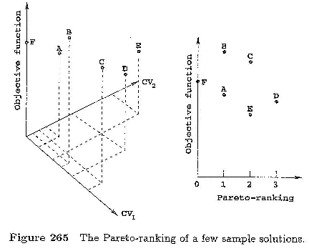
Surry, Radcliffe and Boyd’s Constrained MOGA(2/6)
図の説明
＊A~E：実行不可能解
＊F：実行可能解
＊CはB,Fに支配される
＊左図：制約違反空間
（CV1,CV2)における
解集合
＊右図：２目的
Notes:
Surry、ラドクリフ、およびboydのCOnstrained MOGA
この実現、(Surry ea aal、1995) また、目的関数値について計算することに加えた人口における各解決策は制約違反がないかどうかチェックされます。
制約違反があれば、量は注意されます。 さもなければ、値ゼロは制約違反として使用されます。
その後、非支配されたランキングに従って、人口は、制約違反だけの量を使用することによって、分類されます。
//母集団を制約違反値のみをつかった非支配ランキングによって分類
制約違反(CはJ+Kと等しい)、iが割り当てられるそれぞれの解決策のC次元のスペースでは、いくつの解決策に基づくランクriはそれを支配しています。
C制約違反がありますが、パレート-ランキングが総合的な制約違反のレベルを定義する一変量の測定基準を作成することに注意するのは、おもしろいです。
したがって、2つの目的として元の目的関数fiと幹部のriに関する2目的の最適化問題を構成するのは、十分です。
図265は制約違反スペース(CV1とCV2)とそれらの対応するパレート-ランキングにおける解決策を示しています。
ソリューションのAからEは実行不可能ですが、解決策Fは可能です。
制約違反スペースの2つの解決策(解決策BとF)によってソリューションCは支配されます。
パレート-ランキングがいったん完成されると、2進のtounament選択は、特別な方法で交配プールを作成するのに使用されます。
トーナメント選抜において、ユーザによって定義されたパラメタpcostは使用されています。
このパラメタはオペレータに人口に対する比率を指示します。以下の通り実行されます。
トーナメントに選ばれた2つの解決策において、2つの目的(元の目的関数fi)の1つはフィットネスとして確率pcostで選ばれています。
THeパレート-ランキングriは確率(1-pcost)で選ばれています。
したがって、強制的なMOGA(COMOGA)は図265に示されていた2つの目的の右側陰謀で働いています。
目的関数がフィットネスであれば、解決策Eは重要です、解決策Fが最も良い選択です。
選ばれた目的でされたどんなトーナメントでも繋がりにおいて、もう片方の客観価値は、繋がりを壊すのに使用されます。
交配プールが作成された後に、横断歩道と変異オペレータは完全な人口で適用されます。
pcostの小さい値を選ぶという効果は、制約充足への、より多くの重要性と目的関数の最小化への、より少ない重要性を与えることです。
これはシミュレーション走行の始めに従う優れた戦略であるかもしれません。(そこでは、強調はますます多くの実現可能な解決方法を作成することです)。
pcostの大きい値を選ぶという効果は正反対です。
より多くの解決策が元の目的関数値のf(x)に基づいて比較されます、そして、したがって、目的関数の最小値を見つけることへの強調があります。
この特性はシミュレーション走行の後半の世代に向かって望まれています、唯一のタスクの残りがほとんどの解決策が可能であり、強制的な最小限を見つけることであるときに。
パラメタpcostが、シミュレーション走行の間、ダイナミックに変えられる必要があるので、また、捜査官は制御アプローチを提案しました。
彼らは、人口における、実現可能な解決方法の希望の割合を示すためにパラメタtを定義しました(0.1の値は示されました)。
COMOGAは始まります。実現可能な解決方法の初期の実際の割合と共に、t以下があって、パラメタpcostは、より可能な解決策で、より可能の世代を奨励するために減少します。
彼らは簡単な還元規則を示しました。
shiki
他方では、実現可能な解決方法の実際の部分が目標tより多いなら、pcostは、以下の規則を使用することによって、増加します:
shiki
したがって、分集団の均等な割合が各目的関数に使用されないので、この方法は本質的にはベガの拡大です。
人口における現在の実現可能な解決方法の割合によって、代わりに、それぞれの2つの目的(元の目的関数とパレート-ランキング)のための分集団サイズは様々です。
パイプライン最適化問題では、捜査官は、COMOGAが同様に計算量と信頼性に関して最も良い解決策を見つける際に規制を扱うための最もよく知られているペナルティ関数アプローチに取り組んだと結論を下しました。
しかしながら、良いセットのペナルティパラメタを見つけるのに必要である実験と比べて、COMOGAはパラメタでこれらのより少数を必要とします、tや、eや、pcostを選ぶために統治されたアップデートなどのように。
この方法は古典的なペナルティ関数アプローチより実行不可能な解決策が可能になることができて、実現可能な解決方法が強制的な最小限にアプローチできる方法で柔軟性を許容しますが、この方法は完全にフレキシブルではありません。
ここに採用されたパレート-序列法は、実行不可能な解決策を可能な領域に導きます、そして、このアプローチが失敗するかもしれないいくつかの条件付き最適化問題が存在するかもしれません、そのような問題では、制約違反に基づく非支配された解決策が検索を間違った方向に導くかもしれないので。
コエリョ(2000)はいくらかフレキシブルな戦略を勧めました。(私たちは、次に、それについて議論するつもりです)。

Slide 29
Surry, Radcliffe and Boyd’s Constrained MOGA(3/6)
交叉親選択手法（図265参照）
<トーナメント選択>
Step1)２目的のうち１つを各確率で選択： fi:Pcost ri:1-Pcost
Step2)選択目的
if objective function ： the best choice is E
if Pareto-ranking ： the best choice is F
Step3)親が決まったら，交叉・突然変異を適用（解は増加する）
⇒片方の目的だけをみて親を選択するため，もう一方の目的との関係性が壊れる
Notes:
Surry、ラドクリフ、およびboydのCOnstrained MOGA
この実現、(Surry ea aal、1995) また、目的関数値について計算することに加えた人口における各解決策は制約違反がないかどうかチェックされます。
制約違反があれば、量は注意されます。 さもなければ、値ゼロは制約違反として使用されます。
その後、非支配されたランキングに従って、人口は、制約違反だけの量を使用することによって、分類されます。
//母集団を制約違反値のみをつかった非支配ランキングによって分類
制約違反(CはJ+Kと等しい)、iが割り当てられるそれぞれの解決策のC次元のスペースでは、いくつの解決策に基づくランクriはそれを支配しています。
C制約違反がありますが、パレート-ランキングが総合的な制約違反のレベルを定義する一変量の測定基準を作成することに注意するのは、おもしろいです。
したがって、2つの目的として元の目的関数fiと幹部のriに関する2目的の最適化問題を構成するのは、十分です。
図265は制約違反スペース(CV1とCV2)とそれらの対応するパレート-ランキングにおける解決策を示しています。
ソリューションのAからEは実行不可能ですが、解決策Fは可能です。
制約違反スペースの2つの解決策(解決策BとF)によってソリューションCは支配されます。
パレート-ランキングがいったん完成されると、2進のtounament選択は、特別な方法で交配プールを作成するのに使用されます。
トーナメント選抜において、ユーザによって定義されたパラメタpcostは使用されています。
このパラメタはオペレータに人口に対する比率を指示します。以下の通り実行されます。
トーナメントに選ばれた2つの解決策において、2つの目的(元の目的関数fi)の1つはフィットネスとして確率pcostで選ばれています。
THeパレート-ランキングriは確率(1-pcost)で選ばれています。
したがって、強制的なMOGA(COMOGA)は図265に示されていた2つの目的の右側陰謀で働いています。
目的関数がフィットネスであれば、解決策Eは重要です、解決策Fが最も良い選択です。
選ばれた目的でされたどんなトーナメントでも繋がりにおいて、もう片方の客観価値は、繋がりを壊すのに使用されます。
交配プールが作成された後に、横断歩道と変異オペレータは完全な人口で適用されます。
pcostの小さい値を選ぶという効果は、制約充足への、より多くの重要性と目的関数の最小化への、より少ない重要性を与えることです。
これはシミュレーション走行の始めに従う優れた戦略であるかもしれません。(そこでは、強調はますます多くの実現可能な解決方法を作成することです)。
pcostの大きい値を選ぶという効果は正反対です。
より多くの解決策が元の目的関数値のf(x)に基づいて比較されます、そして、したがって、目的関数の最小値を見つけることへの強調があります。
この特性はシミュレーション走行の後半の世代に向かって望まれています、唯一のタスクの残りがほとんどの解決策が可能であり、強制的な最小限を見つけることであるときに。
パラメタpcostが、シミュレーション走行の間、ダイナミックに変えられる必要があるので、また、捜査官は制御アプローチを提案しました。
彼らは、人口における、実現可能な解決方法の希望の割合を示すためにパラメタtを定義しました(0.1の値は示されました)。
COMOGAは始まります。実現可能な解決方法の初期の実際の割合と共に、t以下があって、パラメタpcostは、より可能な解決策で、より可能の世代を奨励するために減少します。
彼らは簡単な還元規則を示しました。
shiki
他方では、実現可能な解決方法の実際の部分が目標tより多いなら、pcostは、以下の規則を使用することによって、増加します:
shiki
したがって、分集団の均等な割合が各目的関数に使用されないので、この方法は本質的にはベガの拡大です。
人口における現在の実現可能な解決方法の割合によって、代わりに、それぞれの2つの目的(元の目的関数とパレート-ランキング)のための分集団サイズは様々です。
パイプライン最適化問題では、捜査官は、COMOGAが同様に計算量と信頼性に関して最も良い解決策を見つける際に規制を扱うための最もよく知られているペナルティ関数アプローチに取り組んだと結論を下しました。
しかしながら、良いセットのペナルティパラメタを見つけるのに必要である実験と比べて、COMOGAはパラメタでこれらのより少数を必要とします、tや、eや、pcostを選ぶために統治されたアップデートなどのように。
この方法は古典的なペナルティ関数アプローチより実行不可能な解決策が可能になることができて、実現可能な解決方法が強制的な最小限にアプローチできる方法で柔軟性を許容しますが、この方法は完全にフレキシブルではありません。
ここに採用されたパレート-序列法は、実行不可能な解決策を可能な領域に導きます、そして、このアプローチが失敗するかもしれないいくつかの条件付き最適化問題が存在するかもしれません、そのような問題では、制約違反に基づく非支配された解決策が検索を間違った方向に導くかもしれないので。
コエリョ(2000)はいくらかフレキシブルな戦略を勧めました。(私たちは、次に、それについて議論するつもりです)。

Slide 30
Surry, Radcliffe and Boyd’s Constrained MOGA(4/6)
＜Pcost＞
小さい：重要視-制約違反値 軽視-目的関数最小化
---試行初期段階で有効
⇒どんどん実行可能解が生成される
大きい：重要視：目的関数最小化 軽視：制約違反値
---試行段階後半の世代で有効
⇒多くの解が実行可能解で制約条件のみ満たしていないと
き，制約違反最小となる探索を行う
試行中にPcostを大きく変化させる必要がある

Slide 31


Surry, Radcliffe and Boyd’s Constrained MOGA(5/6)
Pcost制御手法
・parameter : τ
---解集団中の実行可能解の希望割合
・初期設定： Pcost=0.5
・実際の実行可能解の割合＜τ
--- Pcost値を下げる
・実際の実行可能解の割合＞τ
--- Pcost値を上げる

Slide 32
Surry, Radcliffe and Boyd’s Constrained MOGA(6/6)
＜手法の利点（柔軟性）＞
・実行不可能解を実行可能解に変える
・実行可能解の制約違反最小化手法としてPenalty Function Approachよりも優れている
＜問題点＞
・すべてにおいて柔軟性があるわけじゃない
・Pareto-ranking methodにおいて，間違った方向に探索が進む場合がある

Slide 33
Coello’s Approach[Coello,2000](1/4)
COMOGAより柔軟性のある手法の提案
・目的の１つを変更
Pareto-ranking 各制約違反
・集団を（C+１）集団分に等分割
・各分集団はそれぞれ目的１つ（元の目的関数or制約違反）を対処
・各分集団：0,1,2,…,C
担当目的：f(x),制約１,制約２,…,制約C
・最小化問題において，分集団０のみ目的関数値を用いて評価値を計算
Notes:
コエリョのアプローチ
すべての規制を扱う唯一の目的としてパレート-ランキングを使用することの代わりに、コエリョ(2000)は各制約違反が目的として明らかに使用される方法を勧めました。
人口は等しいサイズの(C+1)分集団に分割されます。
ベガのように、各分集団は目的(元の目的関数か制約違反のどちらか)の1つに対処します。
イラストの容易さのために、分集団が0、1、2として付番されると言いましょう…C。
最初の分集団番号付の0は目的関数f(x)によって対処されています。
その後、i、-、分集団が第取り引きされている、i、-、第規制。
最小化問題において、f(x)に対処する最初の分集団は、評価されます。唯一目的関数値を使用するのによるフィットネス。
制約違反は全くこれらの解決策がないかどうかチェックされません。
しかしながら、他の分集団のための評価の手順は少し異なっています。
対応する分集団における解決策x、j、-、第規制gj(x)とv(x)規制の合計に違反するフィットネスが以下の通り階層的に割り当てられます:
shiki
まず最初に解決策が違反がないかどうかチェックされる、i、-、第規制。
それが違反されるなら、フィットネスは制約違反の否定的として割り当てられます、最小にされるとそれ自身の分集団のために割り当てられた規制の違反が最小にされるように。
解決策が違反しない、i、-、第規制、それは他のすべての規制の違反がないかどうかチェックされます。
ここで、違反された規制v(X)の数だけが数えられます。
より小さいフィットネスは、より少ない数の違反された規制があるものに割り当てられます。
解決策が可能であるなら、フィットネスは目的関数値に基づいて配属されます、そして、解決策は最初に、分集団に動かされます。
検索の全体的効果は、それぞれの分集団規制と1番目を除いて、人は、特定の規制に違反しない解決策を強調して、最小の数の制約違反がある解決策を奨励して、可能な領域へ向かうことです。
最初の分集団を評価することによって、f(x)だけに関するメンバー(可能であるか、または実行不可能であることにかかわらず)は自由な最小限の近くで解決策に優先をほとんど引き起こすでしょう。
私たちには、これらの解決策は直接興味深くないかもしれませんが、人口における、それらの存在は人口における多様性を維持することの役に立つかもしれません。
ほとんどの問題では、規制の数が通常大きいので、そのような解決策の人口は圧倒的でないかもしれません。
COMOGAアプローチよりフレキシブルであるように思えますが、また、この方法には検索の過程による人工の偏見が完全にないというわけではありません。
階層的なフィットネス課題の上の手順は、人工であり、特定の病気で正しい最小限に集合を禁止するかもしれません。
それにもかかわらず、コエリョ(2000)は、多くのただ一つの目的の新しくて改良された解決がこのアプローチを使用することによって技術設計問題を抑制したのがわかりました。
多くの場合、解決策は、文学で報告される中で最も良い解決策により良いか、または同等です。
非支配されたソーティングとどんなniching戦略も使用されていないので、アプローチは計算上速いでしょう。
しかしながら、自由形式であるアルゴリズムを開発するために、どんな人工の偏見も、私たちが最先端のパレートベースのMOEAのテクニックを使用するのを示しますが、以前のセクションで示されたバイアスのテクニックを使うので、解決策の偏向分布はほぼ制約つき最小の解決策で現れます、人工の方法で検索を誘導することの代わりに。
以来、問題の性格は、ほぼ強制的な最小限で偏っている解決策を見つけて、そのようなバイアスが問題に人工でないことを要求します。
検索をどんな特定の領域に向かっても導くのに偏っているフィットネス課題手順を用いるよりむしろ解決策の偏向分布を見つけるためのアルゴリズムを設計しているほうがよいとわかるのは、重要です。
偏向分布がいったん見つけられると、いつも都合のよい解決策を選ぶことができます。

Slide 34

Coello’s Approach[Coello,2000](2/4)
・その他の分集団の評価値計算
case1)分集団iが違反して
評価値＝－制約違反値
case2)違反していないが他の解が違反している
評価値＝違反している解の個数
case3)それ以外(分集団０)
評価値＝目的関数値
Notes:
コエリョのアプローチ
すべての規制を扱う唯一の目的としてパレート-ランキングを使用することの代わりに、コエリョ(2000)は各制約違反が目的として明らかに使用される方法を勧めました。
人口は等しいサイズの(C+1)分集団に分割されます。
ベガのように、各分集団は目的(元の目的関数か制約違反のどちらか)の1つに対処します。
イラストの容易さのために、分集団が0、1、2として付番されると言いましょう…C。
最初の分集団番号付の0は目的関数f(x)によって対処されています。
その後、i、-、分集団が第取り引きされている、i、-、第規制。
最小化問題において、f(x)に対処する最初の分集団は、評価されます。唯一目的関数値を使用するのによるフィットネス。
制約違反は全くこれらの解決策がないかどうかチェックされません。
しかしながら、他の分集団のための評価の手順は少し異なっています。
対応する分集団における解決策x、j、-、第規制gj(x)とv(x)規制の合計に違反するフィットネスが以下の通り階層的に割り当てられます:
shiki
まず最初に解決策が違反がないかどうかチェックされる、i、-、第規制。
それが違反されるなら、フィットネスは制約違反の否定的として割り当てられます、最小にされるとそれ自身の分集団のために割り当てられた規制の違反が最小にされるように。
解決策が違反しない、i、-、第規制、それは他のすべての規制の違反がないかどうかチェックされます。
ここで、違反された規制v(X)の数だけが数えられます。
より小さいフィットネスは、より少ない数の違反された規制があるものに割り当てられます。
解決策が可能であるなら、フィットネスは目的関数値に基づいて配属されます、そして、解決策は最初に、分集団に動かされます。
検索の全体的効果は、それぞれの分集団規制と1番目を除いて、人は、特定の規制に違反しない解決策を強調して、最小の数の制約違反がある解決策を奨励して、可能な領域へ向かうことです。
最初の分集団を評価することによって、f(x)だけに関するメンバー(可能であるか、または実行不可能であることにかかわらず)は自由な最小限の近くで解決策に優先をほとんど引き起こすでしょう。
私たちには、これらの解決策は直接興味深くないかもしれませんが、人口における、それらの存在は人口における多様性を維持することの役に立つかもしれません。
ほとんどの問題では、規制の数が通常大きいので、そのような解決策の人口は圧倒的でないかもしれません。
COMOGAアプローチよりフレキシブルであるように思えますが、また、この方法には検索の過程による人工の偏見が完全にないというわけではありません。
階層的なフィットネス課題の上の手順は、人工であり、特定の病気で正しい最小限に集合を禁止するかもしれません。
それにもかかわらず、コエリョ(2000)は、多くのただ一つの目的の新しくて改良された解決がこのアプローチを使用することによって技術設計問題を抑制したのがわかりました。
多くの場合、解決策は、文学で報告される中で最も良い解決策により良いか、または同等です。
非支配されたソーティングとどんなniching戦略も使用されていないので、アプローチは計算上速いでしょう。
しかしながら、自由形式であるアルゴリズムを開発するために、どんな人工の偏見も、私たちが最先端のパレートベースのMOEAのテクニックを使用するのを示しますが、以前のセクションで示されたバイアスのテクニックを使うので、解決策の偏向分布はほぼ制約つき最小の解決策で現れます、人工の方法で検索を誘導することの代わりに。
以来、問題の性格は、ほぼ強制的な最小限で偏っている解決策を見つけて、そのようなバイアスが問題に人工でないことを要求します。
検索をどんな特定の領域に向かっても導くのに偏っているフィットネス課題手順を用いるよりむしろ解決策の偏向分布を見つけるためのアルゴリズムを設計しているほうがよいとわかるのは、重要です。
偏向分布がいったん見つけられると、いつも都合のよい解決策を選ぶことができます。

Slide 35
Coello’s Approach[Coello,2000](3/4)
<結果>
・分集団０を除く他の分集団がそれぞれ制約違反最小の数を持つ解を得るようになるので，全体の効果として，実行可能解領域の方に解が向う。
・COMOGAよりも柔軟性があるが，探索過程において人工的な偏りがないわけではない。
・人工的な手法のため，特定の問題においては正しい最小値集合が得られないかもしれない。
Notes:
コエリョのアプローチ
すべての規制を扱う唯一の目的としてパレート-ランキングを使用することの代わりに、コエリョ(2000)は各制約違反が目的として明らかに使用される方法を勧めました。
人口は等しいサイズの(C+1)分集団に分割されます。
ベガのように、各分集団は目的(元の目的関数か制約違反のどちらか)の1つに対処します。
イラストの容易さのために、分集団が0、1、2として付番されると言いましょう…C。
最初の分集団番号付の0は目的関数f(x)によって対処されています。
その後、i、-、分集団が第取り引きされている、i、-、第規制。
最小化問題において、f(x)に対処する最初の分集団は、評価されます。唯一目的関数値を使用するのによるフィットネス。
制約違反は全くこれらの解決策がないかどうかチェックされません。
しかしながら、他の分集団のための評価の手順は少し異なっています。
対応する分集団における解決策x、j、-、第規制gj(x)とv(x)規制の合計に違反するフィットネスが以下の通り階層的に割り当てられます:
shiki
まず最初に解決策が違反がないかどうかチェックされる、i、-、第規制。
それが違反されるなら、フィットネスは制約違反の否定的として割り当てられます、最小にされるとそれ自身の分集団のために割り当てられた規制の違反が最小にされるように。
解決策が違反しない、i、-、第規制、それは他のすべての規制の違反がないかどうかチェックされます。
ここで、違反された規制v(X)の数だけが数えられます。
より小さいフィットネスは、より少ない数の違反された規制があるものに割り当てられます。
解決策が可能であるなら、フィットネスは目的関数値に基づいて配属されます、そして、解決策は最初に、分集団に動かされます。
検索の全体的効果は、それぞれの分集団規制と1番目を除いて、人は、特定の規制に違反しない解決策を強調して、最小の数の制約違反がある解決策を奨励して、可能な領域へ向かうことです。
最初の分集団を評価することによって、f(x)だけに関するメンバー(可能であるか、または実行不可能であることにかかわらず)は自由な最小限の近くで解決策に優先をほとんど引き起こすでしょう。
私たちには、これらの解決策は直接興味深くないかもしれませんが、人口における、それらの存在は人口における多様性を維持することの役に立つかもしれません。
ほとんどの問題では、規制の数が通常大きいので、そのような解決策の人口は圧倒的でないかもしれません。
COMOGAアプローチよりフレキシブルであるように思えますが、また、この方法には検索の過程による人工の偏見が完全にないというわけではありません。
階層的なフィットネス課題の上の手順は、人工であり、特定の病気で正しい最小限に集合を禁止するかもしれません。
それにもかかわらず、コエリョ(2000)は、多くのただ一つの目的の新しくて改良された解決がこのアプローチを使用することによって技術設計問題を抑制したのがわかりました。
多くの場合、解決策は、文学で報告される中で最も良い解決策により良いか、または同等です。
非支配されたソーティングとどんなniching戦略も使用されていないので、アプローチは計算上速いでしょう。
しかしながら、自由形式であるアルゴリズムを開発するために、どんな人工の偏見も、私たちが最先端のパレートベースのMOEAのテクニックを使用するのを示しますが、以前のセクションで示されたバイアスのテクニックを使うので、解決策の偏向分布はほぼ制約つき最小の解決策で現れます、人工の方法で検索を誘導することの代わりに。
以来、問題の性格は、ほぼ強制的な最小限で偏っている解決策を見つけて、そのようなバイアスが問題に人工でないことを要求します。
検索をどんな特定の領域に向かっても導くのに偏っているフィットネス課題手順を用いるよりむしろ解決策の偏向分布を見つけるためのアルゴリズムを設計しているほうがよいとわかるのは、重要です。
偏向分布がいったん見つけられると、いつも都合のよい解決策を選ぶことができます。

Slide 36
Coello’s Approach[Coello,2000](4/4)
この手法により１目的制約付き技術設計問題において従来手法による解よりも最適な解を発見！
非支配ソートorニッチ法も使用していないので計算時間短縮
柔軟性のあるアルゴリズムの開発のために最先端のパレートベースMOEA手法による提案
→biased techniqueを使用
⇒微小の制約違反をもつ解が得られる
特定の領域の方に探索する手法よりも，解の偏り分布を見つけるアルゴリズムを設計する方が重要！！
Notes:
コエリョのアプローチ
すべての規制を扱う唯一の目的としてパレート-ランキングを使用することの代わりに、コエリョ(2000)は各制約違反が目的として明らかに使用される方法を勧めました。
人口は等しいサイズの(C+1)分集団に分割されます。
ベガのように、各分集団は目的(元の目的関数か制約違反のどちらか)の1つに対処します。
イラストの容易さのために、分集団が0、1、2として付番されると言いましょう…C。
最初の分集団番号付の0は目的関数f(x)によって対処されています。
その後、i、-、分集団が第取り引きされている、i、-、第規制。
最小化問題において、f(x)に対処する最初の分集団は、評価されます。唯一目的関数値を使用するのによるフィットネス。
制約違反は全くこれらの解決策がないかどうかチェックされません。
しかしながら、他の分集団のための評価の手順は少し異なっています。
対応する分集団における解決策x、j、-、第規制gj(x)とv(x)規制の合計に違反するフィットネスが以下の通り階層的に割り当てられます:
shiki
まず最初に解決策が違反がないかどうかチェックされる、i、-、第規制。
それが違反されるなら、フィットネスは制約違反の否定的として割り当てられます、最小にされるとそれ自身の分集団のために割り当てられた規制の違反が最小にされるように。
解決策が違反しない、i、-、第規制、それは他のすべての規制の違反がないかどうかチェックされます。
ここで、違反された規制v(X)の数だけが数えられます。
より小さいフィットネスは、より少ない数の違反された規制があるものに割り当てられます。
解決策が可能であるなら、フィットネスは目的関数値に基づいて配属されます、そして、解決策は最初に、分集団に動かされます。
検索の全体的効果は、それぞれの分集団規制と1番目を除いて、人は、特定の規制に違反しない解決策を強調して、最小の数の制約違反がある解決策を奨励して、可能な領域へ向かうことです。
最初の分集団を評価することによって、f(x)だけに関するメンバー(可能であるか、または実行不可能であることにかかわらず)は自由な最小限の近くで解決策に優先をほとんど引き起こすでしょう。
私たちには、これらの解決策は直接興味深くないかもしれませんが、人口における、それらの存在は人口における多様性を維持することの役に立つかもしれません。
ほとんどの問題では、規制の数が通常大きいので、そのような解決策の人口は圧倒的でないかもしれません。
COMOGAアプローチよりフレキシブルであるように思えますが、また、この方法には検索の過程による人工の偏見が完全にないというわけではありません。
階層的なフィットネス課題の上の手順は、人工であり、特定の病気で正しい最小限に集合を禁止するかもしれません。
それにもかかわらず、コエリョ(2000)は、多くのただ一つの目的の新しくて改良された解決がこのアプローチを使用することによって技術設計問題を抑制したのがわかりました。
多くの場合、解決策は、文学で報告される中で最も良い解決策により良いか、または同等です。
非支配されたソーティングとどんなniching戦略も使用されていないので、アプローチは計算上速いでしょう。
しかしながら、自由形式であるアルゴリズムを開発するために、どんな人工の偏見も、私たちが最先端のパレートベースのMOEAのテクニックを使用するのを示しますが、以前のセクションで示されたバイアスのテクニックを使うので、解決策の偏向分布はほぼ制約つき最小の解決策で現れます、人工の方法で検索を誘導することの代わりに。
以来、問題の性格は、ほぼ強制的な最小限で偏っている解決策を見つけて、そのようなバイアスが問題に人工でないことを要求します。
検索をどんな特定の領域に向かっても導くのに偏っているフィットネス課題手順を用いるよりむしろ解決策の偏向分布を見つけるためのアルゴリズムを設計しているほうがよいとわかるのは、重要です。
//特定の領域の方に探索する偏り評価値手法を使うよりも、解の偏向分布を見つけるアルゴリズムを設計する方が重要
偏向分布がいったん見つけられると、いつも都合のよい解決策を選ぶことができます。

Slide 37
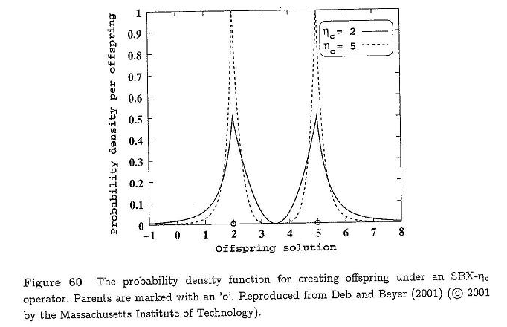


付録（BSA） Simulated Binary Crossover(1/2)
＜分布係数＞
＜確率分布関数＞
○：parent solutions

Slide 38


付録（BSA） Simulated Binary Crossover(2/2)
＜子生成手順＞
①乱数uiの選択（0~1）
②確率分布からβqi計算
③子の計算

Slide 39

付録（BSA） Polynomial mutation（突然変異手法）
＜確率分布式＞
P( d )=0.5( h _{m} +1)(1 - | d | ) ^{h} _{m}
＜パラメータδi＞
＜突然変異式＞

